Slide 1

T-SQL DERSLERİ - 3

Slide 2
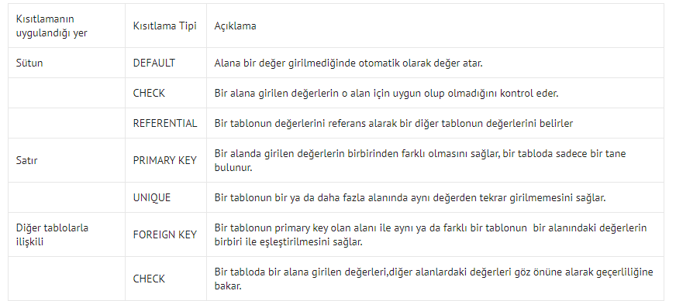
Kısıtlamalar (Constraints)
Kısıtlamaların Kullanımı:
Kısıtlamalar, nesnelerdeki alanlara girilen bilgiyi kontrol ederek bilginin güvenilirliğini artırırlar ve veri girişini daha kolay hale getirirler.

Slide 3
Kısıtlamalar ALTER TABLE ya da CREATE TABLE ifadeleri ile tanımlanırlar.
Bir tabloda kısıtlama tanımlamak için tabloyı yeniden yaratmaya gerek yoktur, yaratılmış tablo üzerinden kısıtlamalar tanımlanabilir.
Tabloya bir kısıtlama eklendiğinde varolan bilgi o kısıtlama tarafından kontrol edilir. "sp_helpconstraint" saklı yordamını kullanarak istenilen nesnenin kısıtlama bilgileri elde edilebilir. "sp_helpconstraint object_name" şeklinde kullanılır.
DEFAULT Kısıtlaması : Bir alanda "INSERT" ifadesinde girilmeyen bir değer olursa otomotik olarak belirlenmiş olan bir değerin atanmasını sağlar.
Her alan için sadece bir tane varsayılan değer belirlenebilir.
IDENTITY özelliği ile ve de timestamp veri tipi ile kulanılmaz.

Slide 4
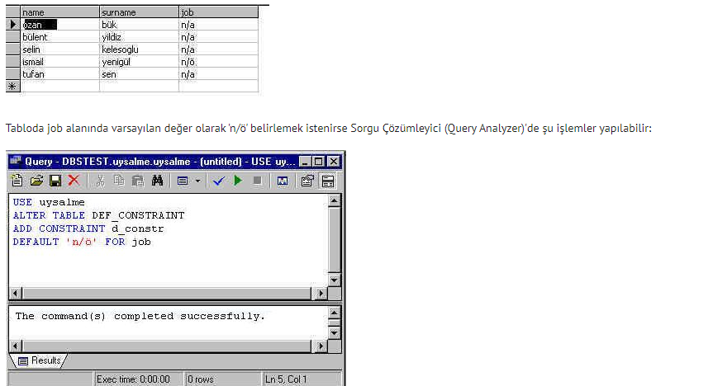
Örnek: DEF_CONSTRAINT adında bir tablo olsun.

Slide 5
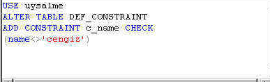
CHECK Kısıtlaması
Kullanıcının bir alana gireceği değerleri sınırlandırır ve kontrol eder. INSERT ve UPDATE ifadeleri ile kullanılır. IDENTITY özelliği ile kullanılamaz. timestamp ve unique identifier veri tipleri ile kullanılamazlar. Örnek: DEF_CONSTRAINT tablosunda isim alanında cengiz girilmemesini sağlamak için bir şu ifade kullanılır:
Böylece isim alanında cengiz girmeye çalışırsak kabul edilmeyecektir.

Slide 6
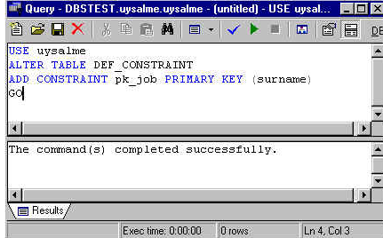
PRIMARY KEY (Birincil Anahtar) Kısıtlaması:
PRIMARY KEY kısıtlaması bir tabloda bir birincil anahtar tanımlaması için kulanılır. Bir tabloda sadece bir tane birincil anahtar olabilir. Birincil anahtar (primary key) olarak tanımlanan o alanda girilen her değer birbirinden farklı olmak zorundadır. Null değeri tanımlanmasına izin verilmez ve otomotik olarak belirlenen o alanda bir içerik yaratılır.
Örnek: DEF_CONSTRAINT tablosunda o tablonun birincil anahtarı olacak şekilde surname alanına birincil anahtar özelliği tanımlansın:

Slide 7
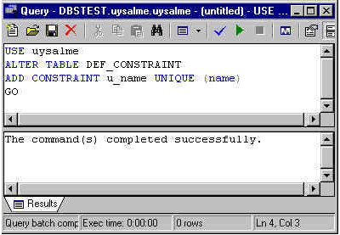
UNIQUE Kısıtlaması:
Bir tabloda bir alanda aynı değerden tekrar girilmesini önler. Null değeri tanımlanmasına izin verir. Bir tabloda birden çok alan için UNIQUE değeri tanımlanabildiği için bir tabloda birden çok UNIQUE olabilir. Bir alanda UNIQUE değeri tanımlanınca, otomotik olarak Unique Index (Özel içerik) oluşur. Örnek: DEF_CONSTRAINT tablosunda name alanını UNIQUE olarak tanımlamak için şu işlemi yapılır:

Slide 8
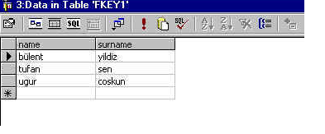
FOREIGN KEY (Yabancıl Anahtar) Kısıtlaması:
Birincil anahtar ya da UNIQUE olarak tanımlanmış (aynı tabloda ya da farklı tablolarda) iki alanın birbiri ile olan ilişkisini gösterir. Yabancıl anahtar kısıtlaması yaratılan alanda diğer alanda belirtilen değerler dışında başka bir değer girilemez. Bu kısıtlama yaratıldığında otomotik olarak dizin oluşmaz. Örnek: FKEY1 ve FKEY2 diye 2 tablosu olsun.FKEY1 tablosu aşağıdaki şekilde, FKEY2 ise henüz veriye sahip olmayan bir tablo olsun:

Slide 9
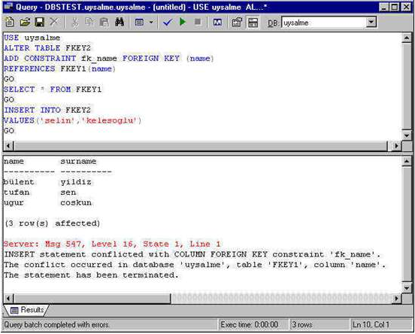
FKEY2 tablosunda name ve surname adı altında iki alan var ve name ile FKEY1 tablosundaki name alanları arasında yabancıl anahtar tanımlamak istenirse ve kontrol amacı ile selin ismi girilmek istenirse, Sorgu Çözümleyici (Query Analyzer)'de şu kullanılır:
Görüldüğü gibi selin isminin kaydedilmesine izin vermedi; çünkü selin ismi FKEY1 tablosunda name alanında kayıtlı değil; kayıtlı olsaydı FKEY1 name alanında da girişine izin verilecekti.

Slide 10
SELECT İfadesi
Select ifadesi bir tablodan verileri seçmek için kullanılır. Elde edilen veriler sonuç kümesi olarak adlandırılır ve yine bir tablo görüntüsü şeklinde görüntülenir.
Söz dizimi:
SELECT <sütun adı> FROM <tablo adı>

Slide 11
WHERE Yancümlesi
WHERE yancümlesi görüntülenmek istenen verilerin belirli bir kritere göre seçilmesini sağlar. Örneğin günlük satış bilgilerinin tutulduğu, yüzbin kayıttan oluşan satışlar tablosundaki sadece son 3 gün içindeki satışların görüntülenmesini sağlar.
WHERE yancümlesinin kullanımı zorunlu değildir. Fakat bir koşula bağlı verileri seçmek istediğimizde FROM yancümlesinden sonra eklenebilir.
SELECT <sütun adı> FROM <tablo adı> WHERE <koşul(lar)>

Slide 12
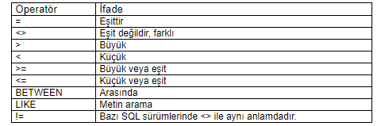
Operatörler

Slide 13
Örnek:
Northwind veri tabanında Customers tablosundan, Kanada’daki müşterileri görüntülemek istediğimizde
Country alanında bir koşul belirtmemiz gerekir.
Sorgu:
USE northwind
SELECT CustomerID, CompanyName, Country
FROM customers WHERE Country=’Canada’
Örnek:
Birim fiyatı 20$’dan büyük olan ürünleri listelemek için Products tablosunda
UnitPrice alanı için bir koşul belirtmemiz gerekir.
Sorgu:
USE Northwind
SELECT ProductID, ProductName, UnitPrice
FROM products WHERE UnitPrice>20

Slide 14
SQL AND, OR, NOT Mantıksal Operatörleri
AND ve OR mantıksal operatörlerini birden fazla koşulu birleştirmek için kullanırız. AND operatörü kullanılarak, birleştirişen koşulların tümüne uyan satırlar listelenir. OR operatörü kullanılarak, birleştirilen koşullardan en az birine uyan satırlar listelenir. NOT operatörü kendisinden sonra gelen koşulu sağlamayan kayıtları listeler.
Parantez kullanımı ikiden fazla koşul olması durumunda koşulların öncelik sırasını belirler. Parantez kullanılmaması durumunda SQL önce NOT, sonra AND ve en sonra da OR mantıksal operatörünü işler.
SELECT <sütun adı> FROM <tablo adı> WHERE <koşul> AND <koşul>[AND <koşul>...]
SELECT <sütun adı> FROM <tablo adı> WHERE <koşul> OR <koşul>[OR <koşul>...]

Slide 15
Örnek:
01.01.1998 tarihinden itibaren verilmiş olan siparişleri görüntüleyin.
Sorgu:
USE Northwind
SELECT OrderID, CustomerID, OrderData FROM Orders WHERE OrderDate>’1/1/1998’
Örnek:
Personel numarası 5 olan çalışanın 1997 yılından sonra aldığı siparişleri listelemek için kontrol edilmesi gereken iki koşul vardır.
Sorgu:
USE northwind
Select EmployeeID, CustomerID, OrderID, OrderDate
FROM Orders WHERE EmployeeID=5 AND OrderDate>’1/1/1997’
Örnek:
Berlin’deki veya Amerika’daki üreticileri seçelim.
Sorgu:
USE northwind
SELECT SupplierID, CompanyName, City, Country FROM suppliers WHERE Country=’USA’ OR city=’Berlin’ ORDER BY city, country

Slide 16
SQL BETWEEN ... AND
BETWEEN ... AND operatörü 2 değer ile belirtilen aralığı sınar. Bu değerler sayı, metin veya tarih olabilir.
SELECT <sütun adı> FROM <tablo adı>
WHERE <sütun adı> BETWEEN <değer 1> AND <değer 2>

Slide 17
Örnek:
Alfabetik olarak müşteri kodu CACTU ve DUMON arasında yer alan tüm müşterileri görüntülemek için;
Sorgu:
USE northwind
SELECT * FROM Customers
WHERE CustomerID BETWEEN ‘CACTU’ AND ‘DUMON’
Örnek:
Sadece 1996 yılı içerisinde, ilk harfi ‘V’ olan müşterilerin verdiği siparişleri görmek için;
Sorgu:
USE Northwind
SELECT OrderID, CustomerID, Freight FROM Orders
WHERE OrderDate BETWEEN ‘01/01/1996’ AND ‘31/12/1996’
AND CustomerID LIKE ‘v%’

Slide 18
Bir Listedeki Elemanların Aranması – IN
IN anahtar sözcüğü, bir listedeki elemanlardan herhangi biriyle eşleşen satırları görüntülemek için kullanırız.
NOT IN arama kriterini ise listede olmayan değerleri aramak için kullanırız.
NOT koşul bildirimi diğer arama koşullarına göre biraz daha yavaş çalışır. Performans açısından çok sık kullanılması tavsiye edilmez.
IN ile elde ettiğimiz sonuçları OR kullanarak da elde edebiliriz.

Slide 19
Bir Listedeki Elemanların Aranması – IN- ÖRNEKLER
Örnek:
Japonya ve İtalya’daki üreticileri görmek istediğimizde;
Sorgu:
USE Northwind
SELECT companyname, country FROM Suppliers
WHERE counrty IN (‘Japan’, ‘Italy’)

Slide 20
Boş Değerlerin Görüntülenmesi – NULL Değerler
Veri girişi sırasında alana herhangi bir değer girilmezse ve alan için herhangi bir varsayılan değer atanmamışsa, alanda boş(null) değer saklanır. NULL değeri boşluk (‘ ‘) veya sıfır (0) değerinden farklıdır. Belirli bir alanına hiçbir değer girilmemiş kayıtları listelemek için IS NULL arama kriteri kullanılır.
Bir tablodaki hangi alanların varsayılan değerleri olacağına veya alanın NULL değere izin verip vermediğine, tablo tasarımı sırasında karar verilir.
Boş olmayan satırları listelemek gerektiğinde IS NOT NULL arama kriteri kullanılır.

Slide 21
Boş Değerlerin Görüntülenmesi – NULL Değerler - ÖRNEKLER
Örnek:
Fax numarası girilmemiş firmaları listele.
Sorgu:
USE northwind
SELECT companyname, fax FROM suppliers
WHERE fax IS NULL
Örnek:
ShipRegion bilgisi girilmemiş olan kayıtlar.
Sorgu:
USE Northwind
SELECT OrderID, CustomerID, Freight, ShipRegion
FROM Orders WHERE ShipRegion IS NOT NULL

Slide 22
SQL Select Distinct
DISTINCT anahtar sözcüğü bir sütundaki benzersiz kayıtları listeler. Bir sütunda belirli bir kelime iki veya daha fazla sayıda tekrarlanıyor olabilir. Distinct ile her tekrarlanan kelime sadece bir kez listelenir.
SELECT DISTINCT <sütun adı> FROM <tablo adı> [WHERE <koşul>]

Slide 23
Örnek:
Hangi ülkelerdeki üreticilerle çalıştığımızı görmek için,
Sorgu:
USE northwind
SELECT DISTINCT country
FROM suppliers ORDER BY country

Slide 24
SQL Order BY
ORDER BY yancümlesi, satırları belirtilen sütun(lar)a göre sıralamak için kullanılır.
ORDER BY ile hangi sütuna göre sıralayacağımızı ve sıralamanın artan veya azalan şekilde yapılacağını belirleri. Sıralama yönü belirtilmez ise SQL veriyi artan şekilde sıralar.
Sıralama yapılacak alanlar SELECT ifadesinde yer almak zorunda değildir.
SELECT <sütun ad(lar)ı> FROM <tablo adı>ORDER BY <sütun adı><sıralama yönü>,<sütun adı><sıralama yönü>, ...

Slide 25
Örnek:
Aşağıdaki sorguda Sonuç kümesi CategoryID alanına göre azalan, aynı kategorideki ürünleri ise UnitPrice alanına göre artan şekilde sıralandı.
Sorgu:
USE northwind
SELECT productid, productname, categoryid, unitprice
FROM products ORDER BY categoryid DESC, unitprice ASC

Slide 26
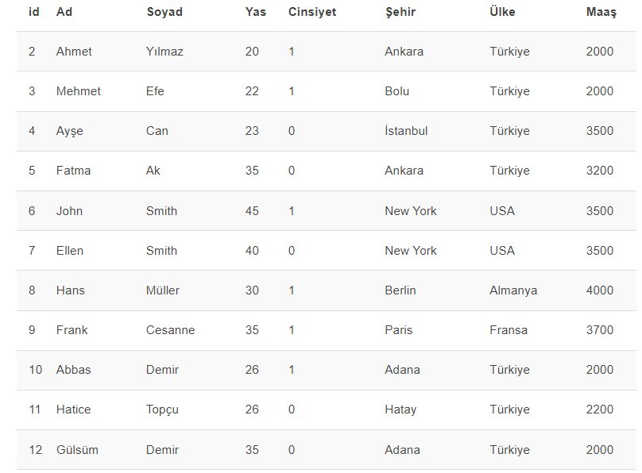
GROUP BY İfadesi
Şimdi yukarıdaki tabloyu ülkelere göre gruplasaydık ne olurdu? Görüldüğü gibi 4 farklı ülke olduğuna göre 4 farklı grup oluşacaktı. Bu gruplar Türkiye’de çalışanlar, Amerika’da çalışanlar, Fransa’da çalışanlar ve Almanya’da çalışanlar olarak ifade edilebilir. Bu ifade biçimi oldukça anlaşılır zira saf Türkçe. Biraz daha teknik bir ifade kullanmak istersek; Ülke alanında Türkiye, Amerika, Fransa veya Almanya değerleri bulunan kayıtların gruplaşması diyebiliriz.

Slide 27
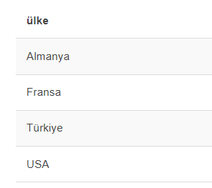
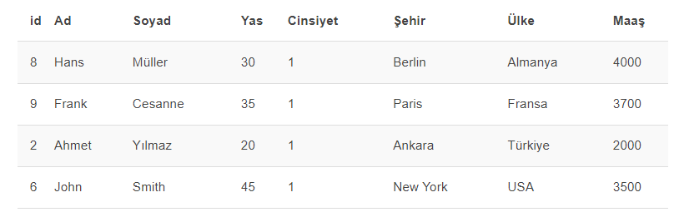



Slide 28
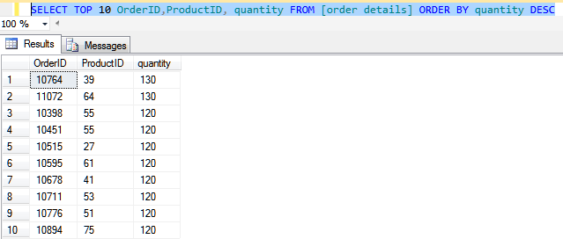
TOP n

Slide 29
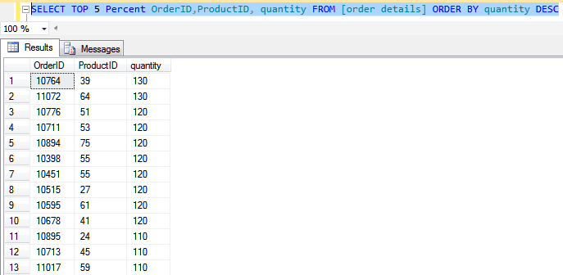
TOP n Percent
Belli Yüzdeli Kayıtların Görüntülenmesi - TOP n Percent Tablodaki kayıtların % n kadarı görüntülenebilir.
Örneğin tablomuzda 100 kayıt var ise TOP 10 Percent ifadesi ile bu kayıtların %10'u görüntülenir.
TOP n Percent Kullanımı : SELECT TOP n Percent * FROM <Tablo Adı> Örnek Sorgu 2: SELECT TOP 5 Percent OrderID,ProductID, quantity FROM [order details] ORDER BY quantity DESC (Sipariş detayları tablosundan (order details) en yüksek siparişi verilen ürünlerin %5'ini listeleyelim.)

Slide 30
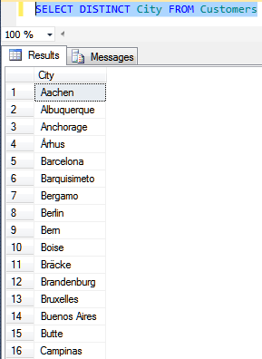
Tekrarsız Kayıtların Görüntülenmesi - DISTINCT
DISTINCT Kullanımı : SELECT DISTINCT <sütun adı> FROM <tablo adı> [WHERE <koşul>]
Bazen veriler arasındaki benzerlikleri kaldırarak sadece benzer olmayanları listeletmek isteyebiliriz. Böyle durumlarda SELECT DISTINCT sadece tek olan (unique) kayıtların sonuç listesinde yer almasını sağlar.
Bir sütunda belirli bir kelime iki veya daha fazla sayıda tekrarlanıyor olabilir. Fakat DISTINCT ile her tekrarlanan kayıt sadece bir kez listelenir.
DISTINCT SQL komutu SELECT komutu ile birlikte kullanılmaktadır.
Örnek Sorgu 3:
SELECT DISTINCT City FROM Customers
(Müşteriler (Customers) tablosundaki Şehir (City) sutunlarını listeleyelim. Ve aynı değerlerin tekrarlanmamasını sağlayalım.)

Slide 31
2.Yol:
Yukarıdaki şekilde veritabanı oluşturabileceğimiz gibi bunu SQL sorgusu şeklinde de yapabiliriz.
Öncelikle New Query butonuna basarak yeni bir sorgu penceresi açıyoruz.
Yeni bir veri tabanı oluşturmak için create database sorgusu kullanılır. Örnek olarak “okul” isminde yeni bir veri tabanı oluşturmak için sorgu ekranında yazılıp “Execute(F5)” butonuna basılır.
Sorguyu çalıştırdıktan sonra Messages penceresinde “Command(s) completed successfully” iletisi çıkacaktır.
create database okul

Slide 32
SQL Veritabanını Seçme
Ticaret veritabanını seçiniz
2 3 | USE Ticaret

Slide 33
SQL Tablo Oluşturma
–Müşteri adında tablo oluşturup, ad ve soyad alanlarını ekleyiniz.
1 2 3 4 5 6 7 8 | CREATE TABLE Musteri ( Musteri_id int not null primary key, Ad varchar(50), Soyad varchar(50) )

Slide 34
SQL Tabloya Alan Ekleme
1 2 3 4 | ALTER TABLE Musteri ADD Yas int NOT NULL

Slide 35
SQL Tablodaki Sütunu Güncelleme
–Müşteri tablosundaki Ad sütununundaki karakter sayısını 25 karaktere ve boş olmayacak şekilde değiştirin
ALTER TABLE Musteri
ALTER COLUMN Ad varchar(25) NOT NULL
(MYSQL)
1 2 3 4 | ALTER TABLE Musteri MODIFY COLUMN Ad varchar(25) NOT NULL

Slide 36
SQL Tablo Silme
–Musteri Tablosunu silin
3 | DROP TABLE Musteri

Slide 37

Delete Komutu
DELETE deyimi, veritabanında bulunan bir tablodaki istenilen kayıtları silmek amacıyla kullanılan temel bir SQL deyimidir.
DELETE FROM [tablo adı] WHERE [şartlar]

Slide 38
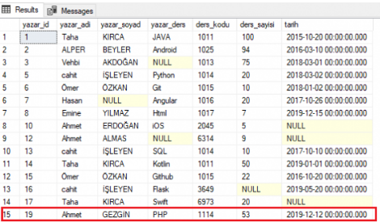
INSERT KOMUTU
INSERT INTO tablo_adi VALUES (deger1,deger2,deger3, …)

Slide 39
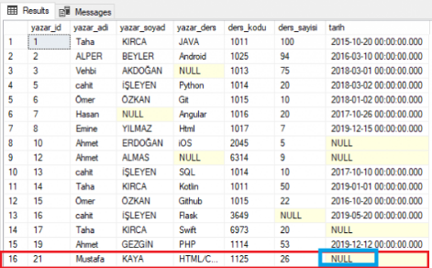
İkinci Kullanım Şekli:
INSERT INTO tablo_adi (kolon1,kolon2,kolon3, …) VALUES(değer1,değer2,değer3, …)
INSERT INTO yazarlar (yazar_adi,yazar_soyad,yazar_ders,ders_kodu,ders_sayisi) VALUES ('Mustafa','KAYA','HTML/CSS',1125,26)

Slide 40

UPDATE Komutu
UPDATE [tablo adı] SET [yeni bilgiler] WHERE [şartlar]
UPDATE personel SET bolum='Veri Güvenliği' WHERE bolum='Bilgi İşlem'
UPDATE personel SET dtarihi=1978 AND dyeri='Kırıkkale' WHERE ID=42
UPDATE personel SET maas=maas+100 WHERE ID=61

Slide 41
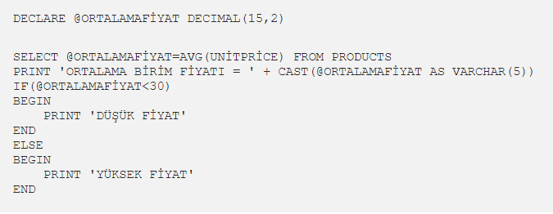
IF-ELSE Yapısı
IF-Else yapısı komutların belli bir yapıya göre çalışmasını sağlar. İşlenecek komut satırı birden fazla ise BEGIN — END yapısı kullanılır.
Örnek: Ortalama fiyatın durumunu kontrol ediyoruz.

Slide 42
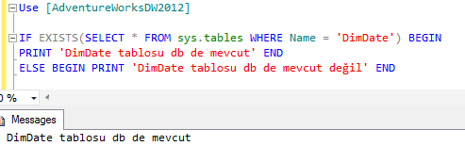
IF EXISTS
Bu komut ile de bir kaydın var olup olmadığını sorgularız. Daha çok database’de bir objenin var olup olmadığını sorgulamak istediğimiz zaman kullandığımız bir komuttur.

Slide 43
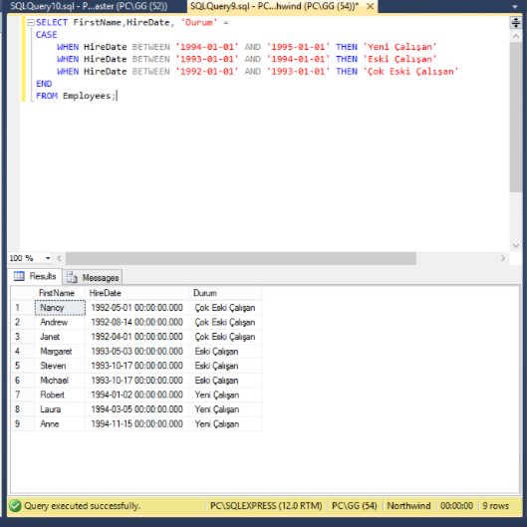
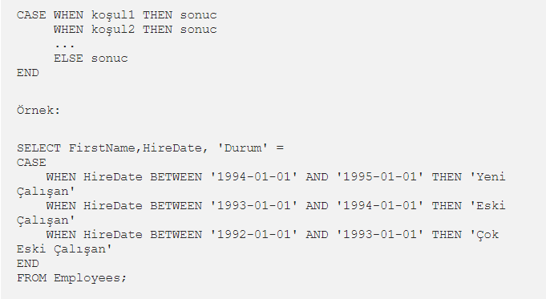
CASE Yapısı
SQL sorgusu içinde koşullu sorgulama yapılmasına imkan tanımaktadır ve IF-THEN-ELSE işlevselliğine sahiptir.

Slide 44
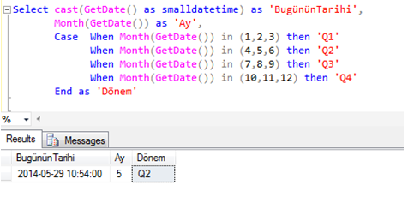

Slide 45
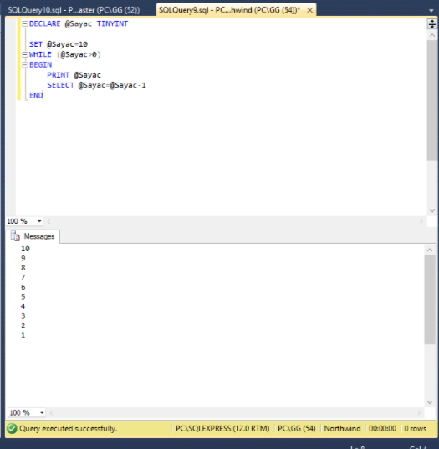
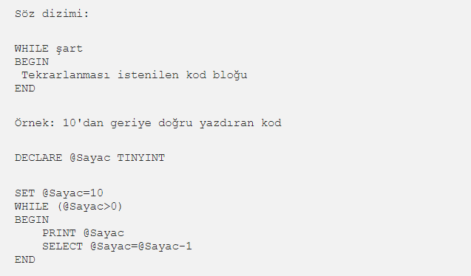
While Döngüsü
Şart sağlanana kadar işlemin devam etmesidir.

Slide 46
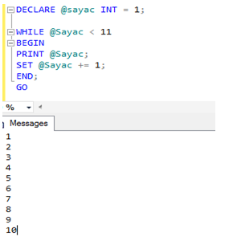
1’den 10’a kadar sayıları WHILE döngüsü ile ekrana yazdıralım.

Slide 47
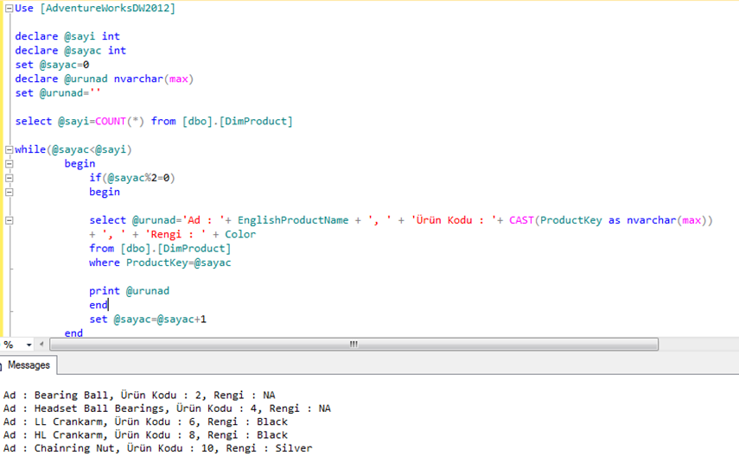
Diğer örneğimizde ise WHILE döngüsü ile ürün kod değeri çift sayi olan ürünlerin ad, ürün kodu ve renk bilgilerini ekrana yazdıralım.

Slide 48
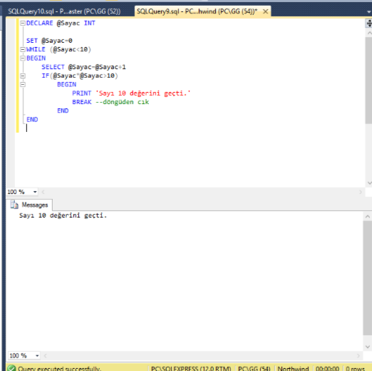
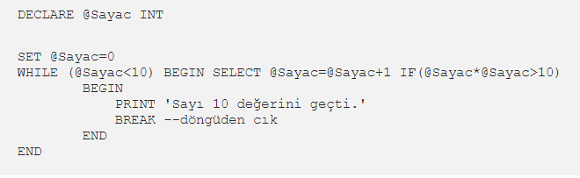
Break Komutu:
Şart yerine getirildiğinde döngüden çıkmak için kullanılır.

Slide 49
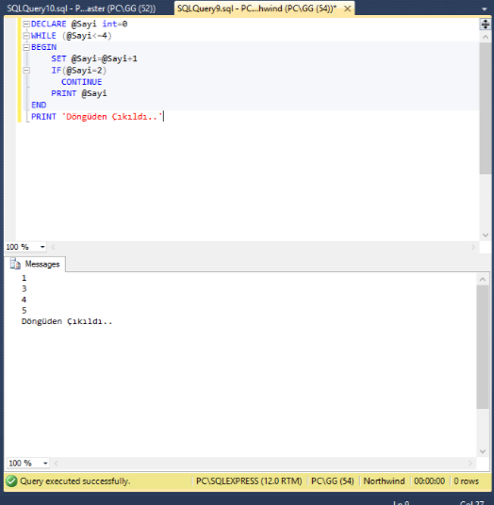
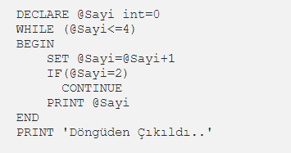
Continue Komutu:
Bazı durumlar için bazen işlem yapmadan döngüyü devam ettirmek isteriz. Bu gibi durumlarda da CONTINUE deyimini kullanırız. CONTINUE kendisinden sonraki gelen ifadeyi yok sayar. Örnek: 1 - 5 arasında ekrana yazdırır fakat 2 sayısına geldiğinde yazıyı yazdırmadan geçer.

Slide 50
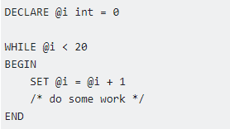
For-loop yoktur, sadece while döngüsü vardır:

Slide 51
CURSOR KULLANIMI
bir sorgu sonucu dönen kayıtlar üzerinde satır bazlı işlem yapmak için CURSOR kullanırız. CURSOR hangi satır üzerinde ise o satırda bulunan veriler ile işlem yapılır. CURSOR kullandığımız Select cümlesinde dönen her kayıt bir değişkene atanmalıdır. Select cümlesinden hangi veri tipinde ne kadar kayıt dönecek ise o kayıt sayısı kadar aynı veri tiplerinde değişkenler tanımlanır.
CURSOR kayıtlar üzerinde dolaşmaya başlamadan önce Open komutu ile açılır, Fetch Next komutu ile kayıtlar üzerinde ilerlenir, kayıtlar ile ilgili işlemler bittikten sonra ise Close komutu ile kapatılır.

Slide 52
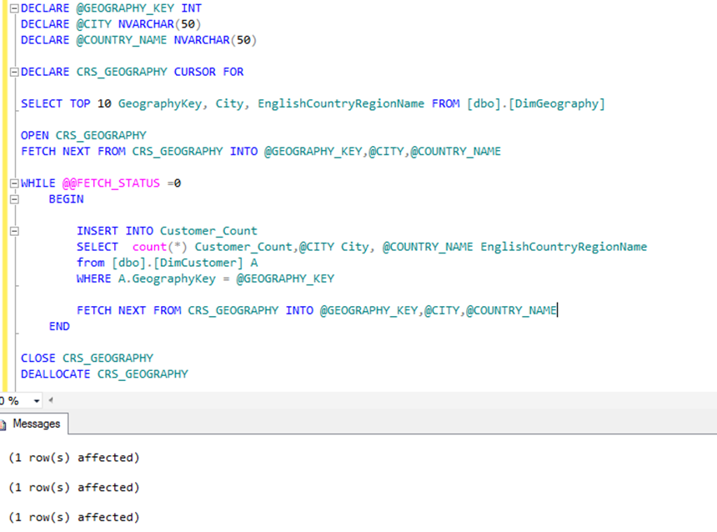
Bir örnek ile inceleyelim.
Örneğimizde DimGeography tablosundan aldığımız key alanı ile DimCustomer
tablosu üzerinde sorgu çalıştırıyoruz ve o key alanına ait olan bölgelerdeki müşteri sayısını alıp Customer_Count tablomuza ekliyoruz.

Slide 53

İletişim Bilgilerim
Mail Adresim: kerim.kilic.1751@gmail.com
Linkedin: @MeKerimKilic
Github: @MeKerimKilic
Twitch: @MeKerimKilic
Instagram: @MeKerimKilic

